Slide 1
Digital Strategist Avv. Luca Valente Copyright e norme giuridiche del mondo digitale

Slide 2
Domain Names

Slide 3
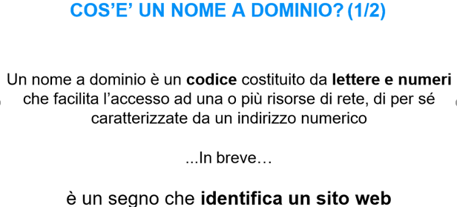
Nomi a dominio

Slide 4
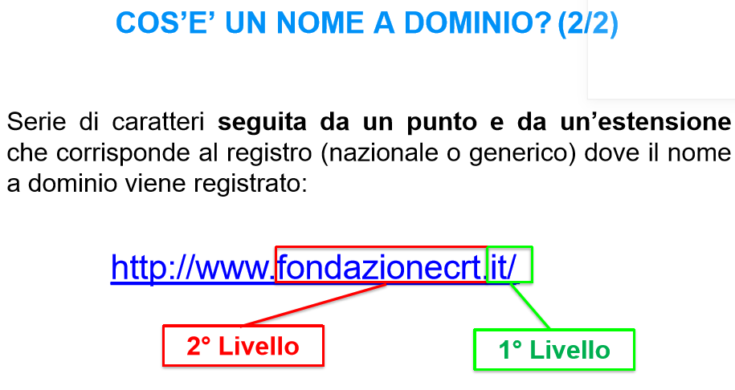
Nomi a dominio

Slide 5
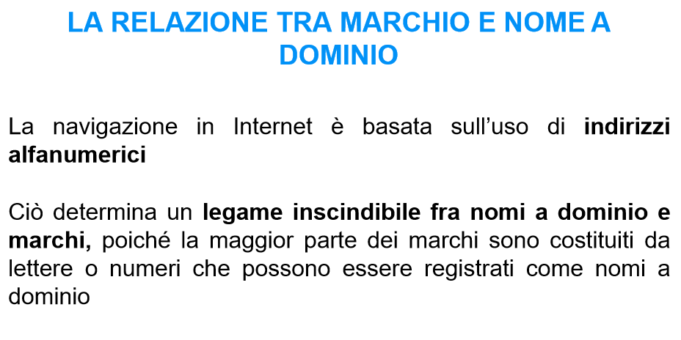
Nomi a dominio

Slide 6
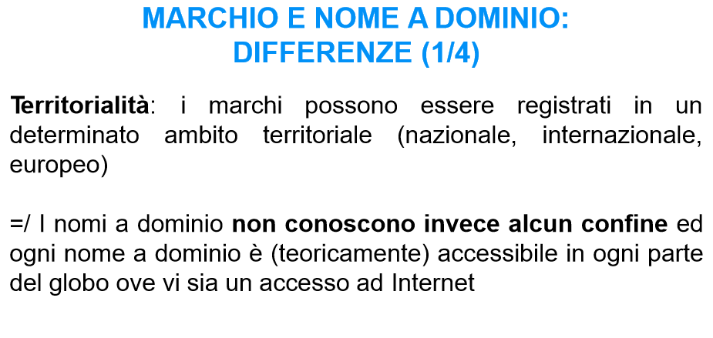
Nomi a dominio

Slide 7
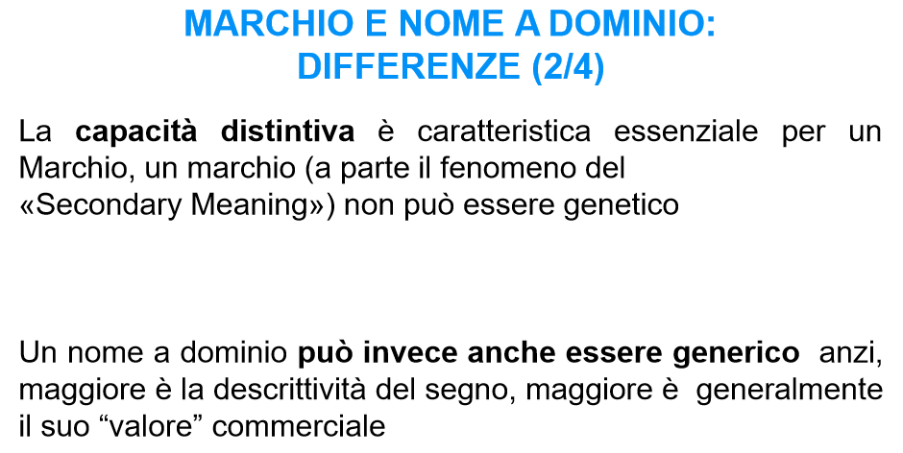
Nomi a dominio

Slide 8
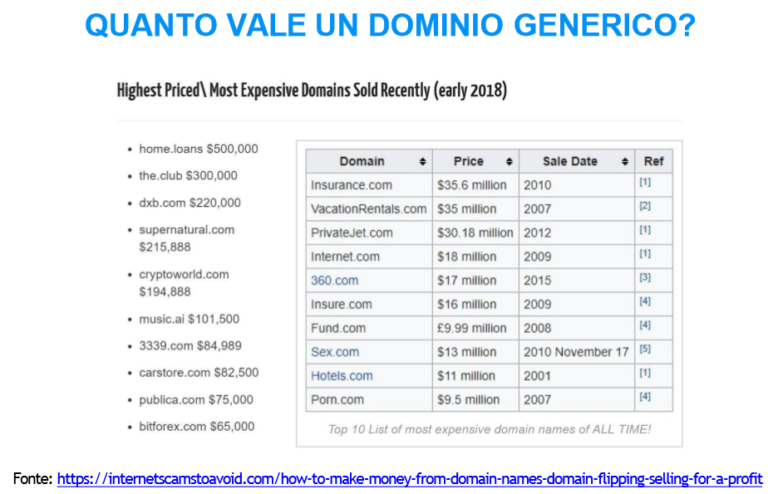
Nomi a dominio

Slide 9
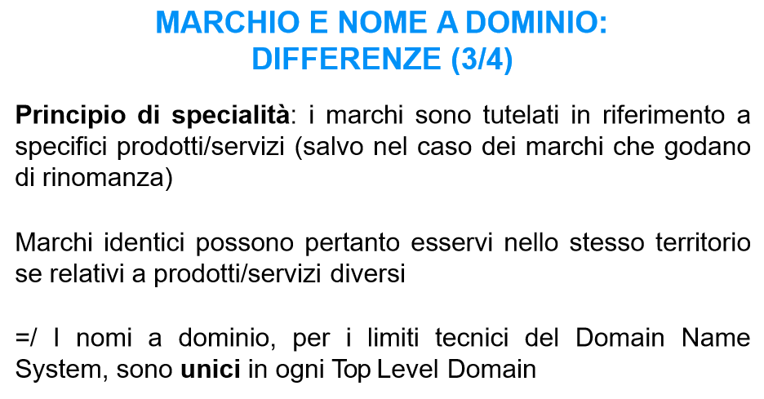
Nomi a dominio

Slide 10
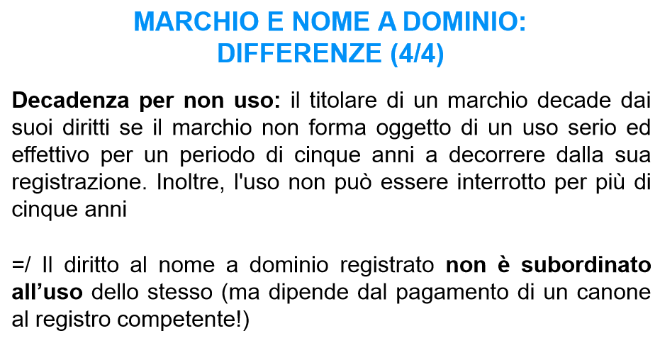
Nomi a dominio

Slide 11

Nomi a dominio

Slide 12
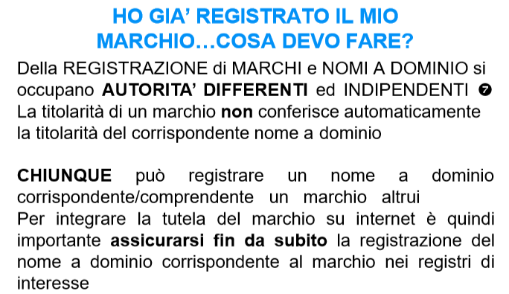
Nomi a dominio

Slide 13
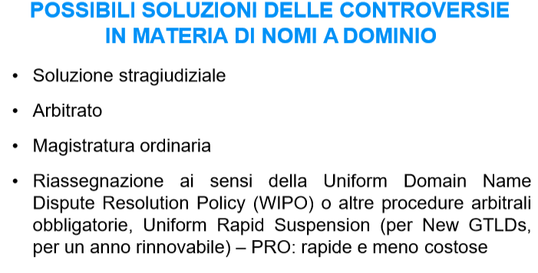
Nomi a dominio

Slide 14
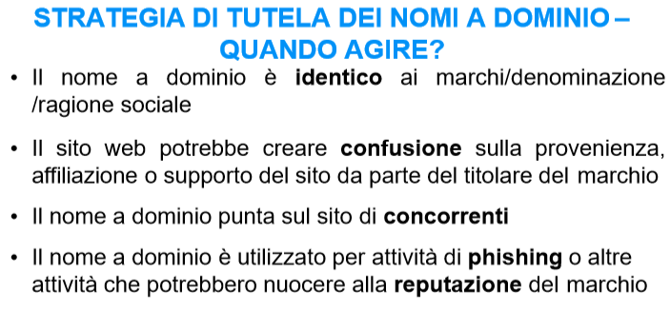
Nomi a dominio

Slide 15
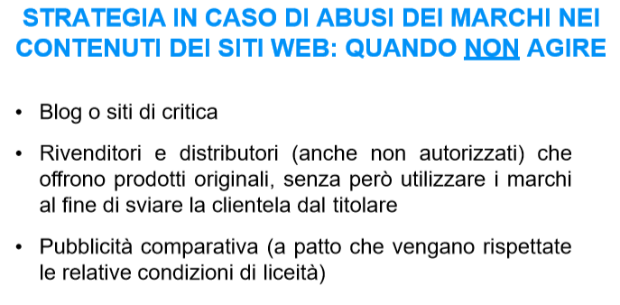
Nomi a dominio

Slide 16
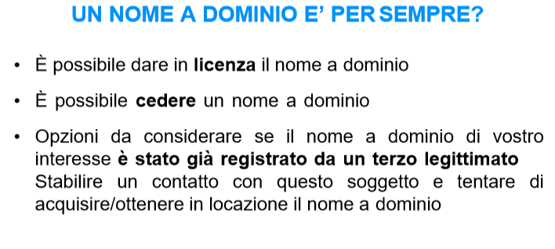
Nomi a dominio

Slide 17
GRAZIE!

